Slide 1

Полёт на планету
МИФ
математики и фантастики

Slide 2
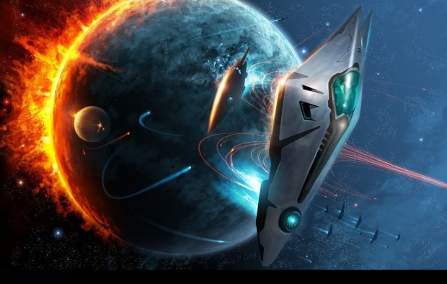
«Через тернии к звёздам».
Прямая и обратная пропорциональные зависимости.

Slide 3
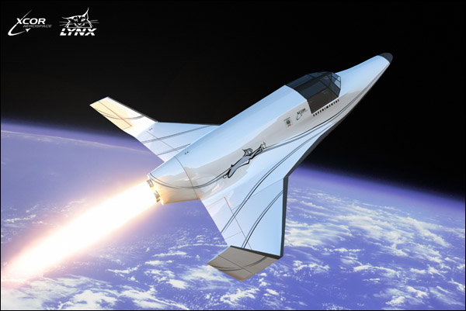

Проверка блока памяти.

Slide 4
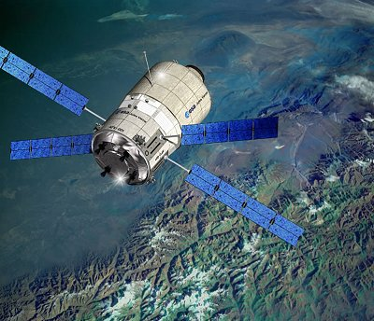
Операция «Компьютер».

Slide 6
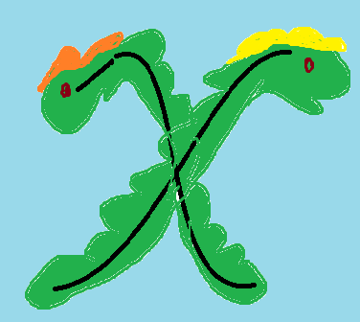
Х= 0, 2
1,3: 3,9= х:0,6
Х= 1,5

Slide 8
Задача 1.
Корабль «Энергия», летящий со скоростью 42 км/с, долетает до планеты МИФ за 40 часов. Сколько часов потребуется кораблю «Молния» для полета на планету МИФ, если он летит со скоростью 67,2 км/с?
Скорость Время
42 км/с - 40 ч.
67,2 км/с - х ч.
Ответ: 25 часов.

Slide 9
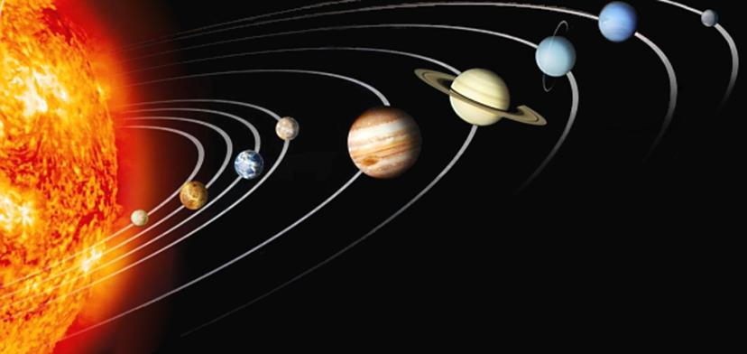
Справка
Первая космическая скорость - 7,9 км/с
Вторая космическая скорость - 11,2 км/с
Третья космическая скорость - 46,9 км/с

Slide 10
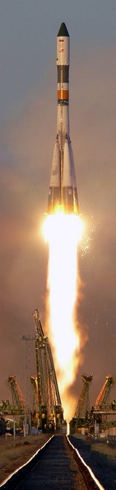
Задача 2
За 2 часа полета наш корабль расходует 10,6 тонн топлива. Сколько топлива потребуется для 25 часов полета?
Время Кол-во топлива
2 ч. – 10, 6т
25 ч. – х т
Ответ: 132, 5 тонны топлива.

Slide 11
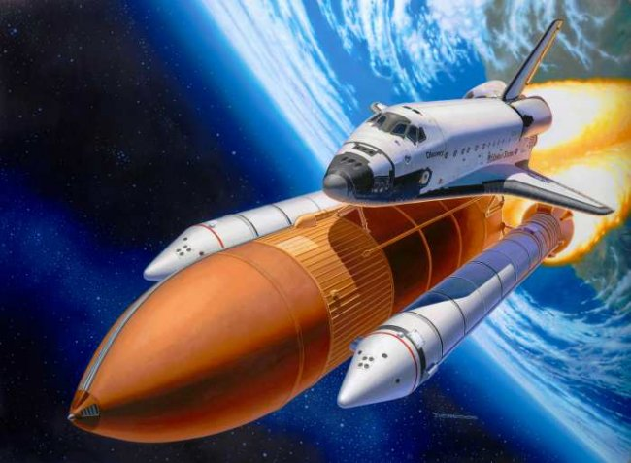
ТЕСТ
Номер задания | 1. | 2. | 3. | 4. | 5. | 6. | 7.
Ответ | в | г | г | а | нет | нет | 200

Slide 12
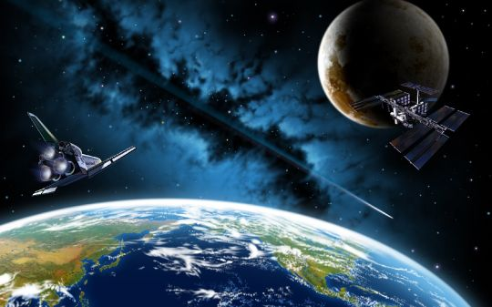
Планета
МИФ

